Slide 1

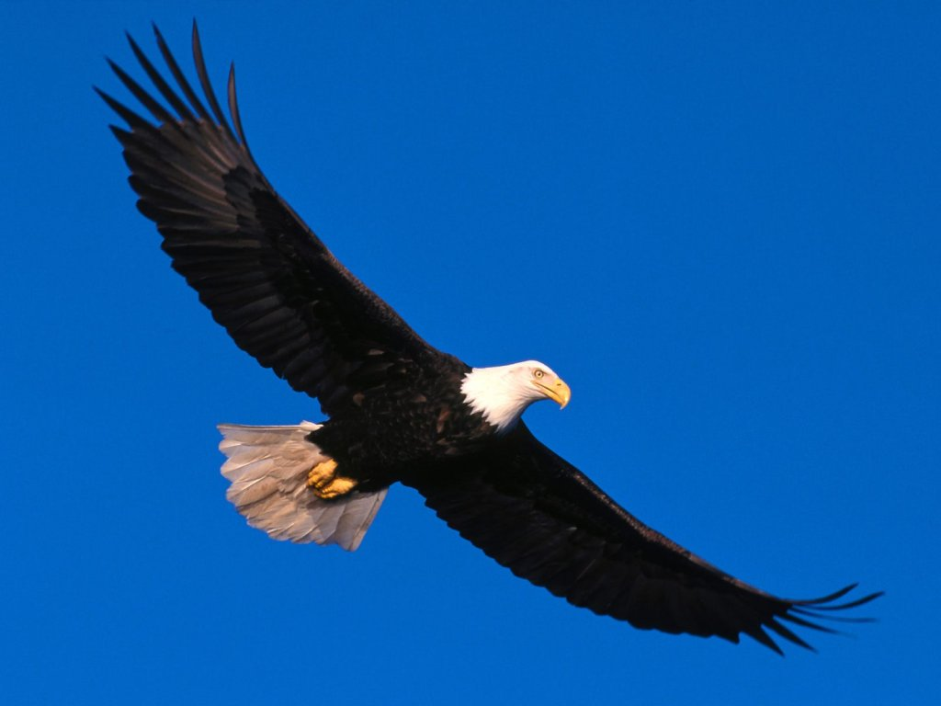

Slide 2
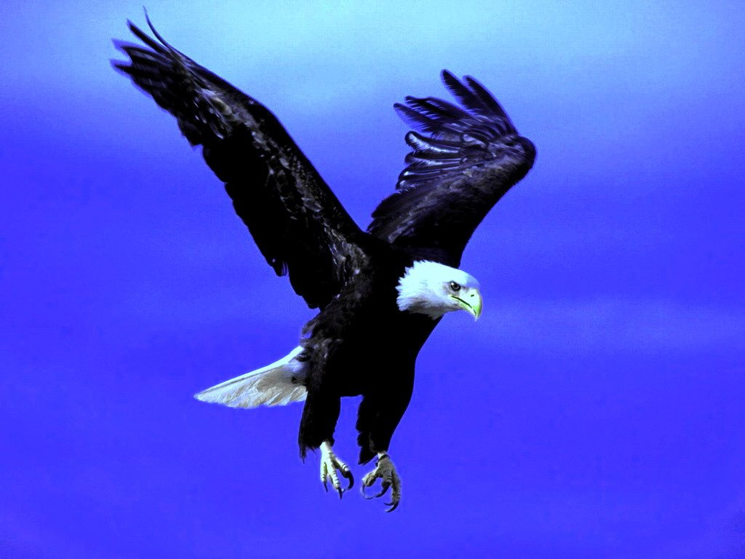

Slide 3
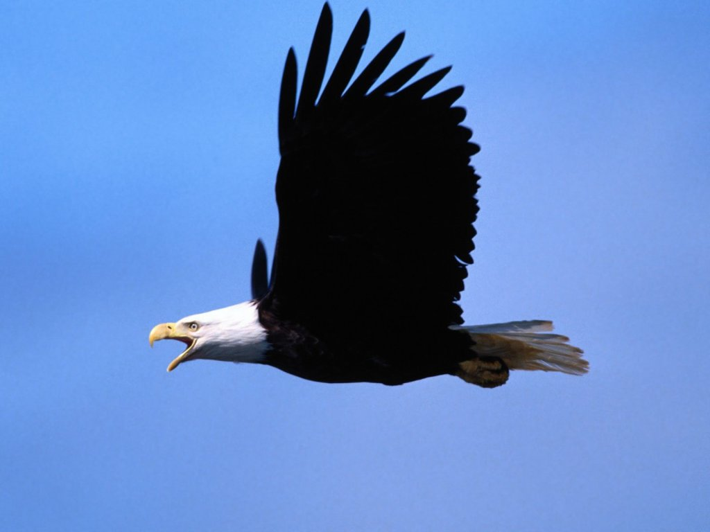

Slide 4
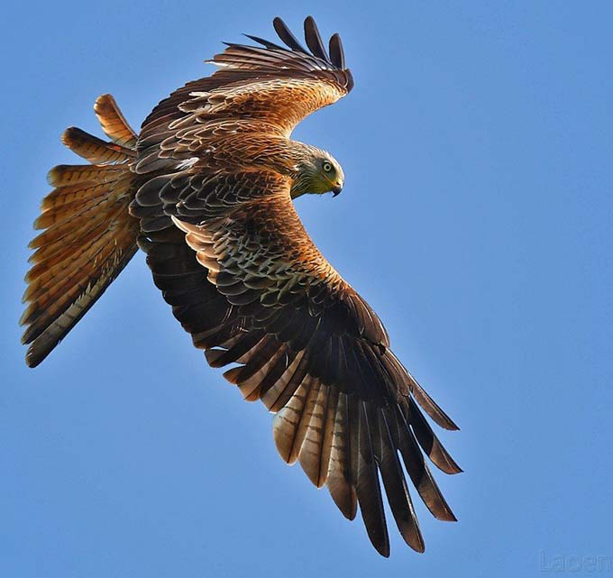

Slide 5

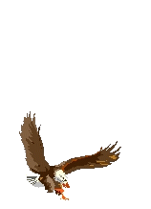
8 小鹰学飞

Slide 6

lǎo yīng pīn mìng ǎi xiǎo jí cù
老 鹰 拼 命 矮 小 急 促
喘 气 摇 头 总 算
鼓 起 劲 头 顶 盘 旋
chuǎn qì yáo tóu zǒng suàn
gǔ qi jìn tóu dǐng pán xuán

Slide 7

8 小鹰学飞
1一只小鹰跟着老鹰学飞行。小鹰飞到了大树的上方，它高兴地喊起来：“我已经会飞啦！”
2老鹰摇摇头说：“飞得只比大树高，还不算会飞。”
3小鹰又跟着老鹰向上飞。小鹰飞到了大山的上空，它又高兴地喊起来：“我真的会飞啦！”
4老鹰又摇摇头说：“飞得只比大山高，还不算会飞。”
5小鹰只好鼓起劲，跟着老鹰拼命向上飞。飞呀，飞呀，大树看不见了，大山也变得矮小了。小鹰急促地喘着气，对老鹰说：“现在……我总算……会飞了吧？”
6老鹰向头顶上指了指说：“孩子，你往上看！”小鹰一抬头，只见白云上面，还有几只鹰在盘旋呢！

Slide 8

1一只小鹰跟着老鹰学飞行。小鹰飞到了大树的上方，它高兴地喊起来：“我已经会飞啦！”
2老鹰摇摇头说：“飞得只比大树高，还不算会飞。”
飞的只比大树高，
还不算会飞。
我已经会飞啦！

Slide 9
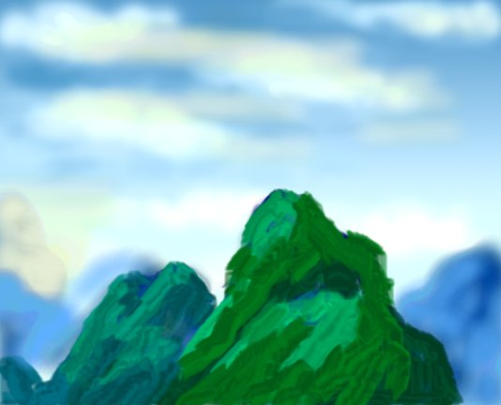
3小鹰又跟着老鹰向上飞。小鹰飞到了大山的上空，它又高兴地喊起来：“我真的会飞啦！”
4老鹰又摇摇头说：“飞得只比大山高，还不算会飞。”
飞得只比大山高，
还不算会飞。
我真的会飞啦！

Slide 10
5小鹰只好鼓起劲，跟着老鹰拼命向上飞。飞呀，飞呀，大树看不见了，大山也变得矮小了。小鹰急促地喘着气，对老鹰说：“现在……我总算……会飞了吧？”
6老鹰向头顶上指了指说：“孩子，你往上看！”小鹰一抬头，只见白云上面，还有几只鹰在盘旋呢！
“孩子，你往上看！”
“现在·····我
总算······会飞了吧？”

Slide 11
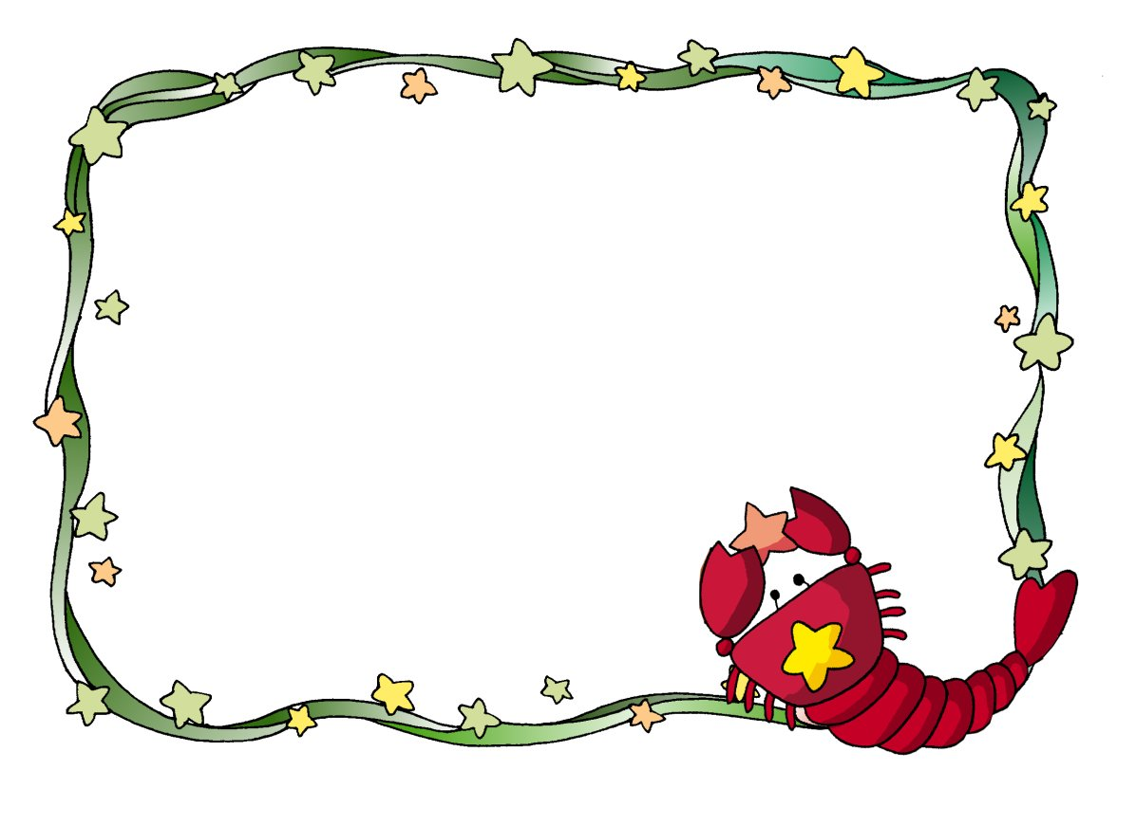

说一说
小鹰一抬头，只见白云上面还有几只鹰在盘旋呢！心里想：________于是它________.
于是，

Slide 12
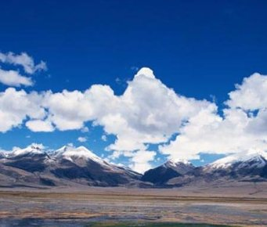
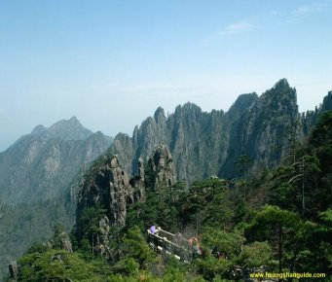
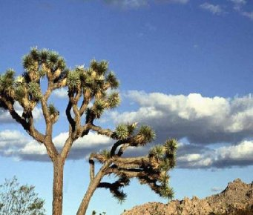
一往无前
学无止境
天外有天
人外有人

